Slide 1

Бөлім тақырыбы:Толғауы тоқсан қызыл тіл
ҚАЗАҚ ӘДЕБИЕТІ (Т1)
7-СЫНЫП
37
Частных детских
сада
43
Мини-центра
Сабақтың тақырыбы: Сүйінбайдың Қатағанмен айтысы

Slide 2
Оқу мақсат(тар)ы
7.1.2.1. Әдеби шығармадағы тұлғалық болмысты гуманистік тұрғыдан талдау.
7.2.1.1. Шығармадағы эпизодтар мен бейнелерді салыстыру.
37
Частных детских
сада
43
Мини-центра
Сабақ мақсаттары
Сүйінбайдың Қатағанмен айтысы мазмұнын түсіне отырып, шығарма
эпизодтарындағы бейнелерді табу, ақын әрекетіне баға беру.

Slide 3
Бағалау критерийлері:
37
Частных детских
сада
43
Мини-центра
Айтыс мазмұнын түсінеді, маңыздылығын ұғынады.
Шығарма эпизодтарындағы батырлар бейнесін табады.
Ақын әрекетіне бүгінгі күнмен байланыстыра отырып баға береді.
Әдеби шығармадағы тұлғалық болмысты гуманистік тұрғыдан қарастырады.

Slide 4
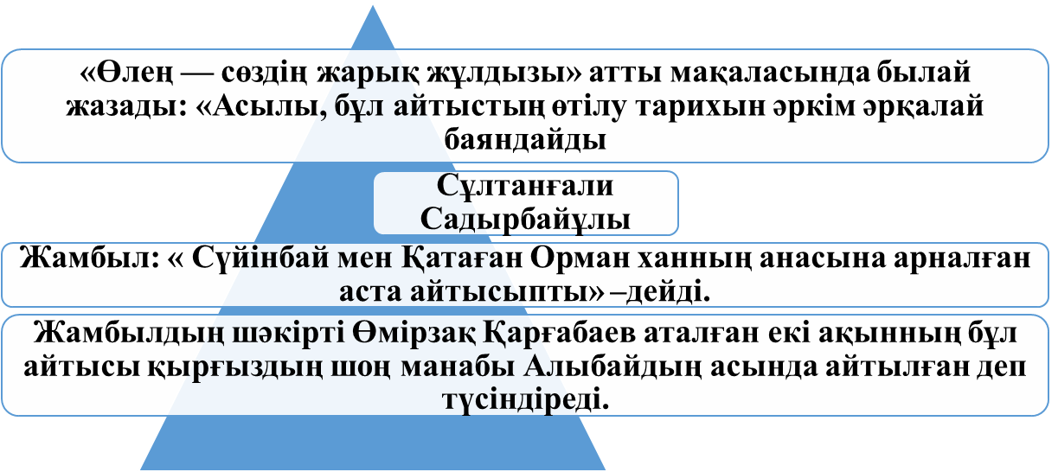
Сүйінбай мен Қатағанның айтысы
Айтыс өнерінде Сүйінбайдың атын шырқау биікке көтерген Қатағанмен сайысы. Өйткені Сүйінбай қазақ халқына қандай танымал болса, Қатаған да қырғыз еліне мəшһүр ақын екен. Екеуі екі елдің тілі, тілегі, мұрат-мақсатындай болған. Қай ел өзінің атақ-абыройын төмендеткісі келеді. Қазақтар Сүйінбай мықты ақын десе, қырғыздар Қатағанды кем соқты демеген. Қатағанды жоғары бағалаған ел-жұрты оны «Арыстан, Арыстанбай» деп атаған.
37
Частных детских
сада
43
Мини-центра

Slide 5
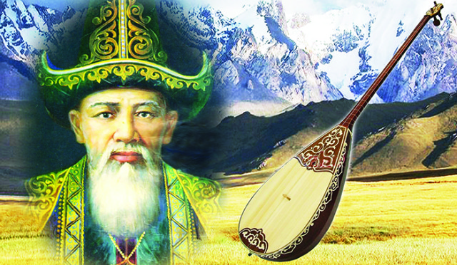
Сөзмаржан
Мү­ба­рак­–­қай­ырым­ды,­ мей­ір­ман,­қай­ыр­лы.
Қа­ғі­лез­–­1)­арық­ша,­ жұ­қал­таң,­ тал­дыр­маш;­
2)­жү­ріс­ -тұ­ры­сы,­ қи­мыл-қоз­ға­лысы шапшаң, тез
қимылдайтын.
Ма­тау­–­бай­лау.
Ма­нап­–­ру­лық ­қо­ғам ке­зін­де­гі ­дәу­лет­ті­ тап өкі­лі,
­би­лік ­ие­сі,­ бай.
Қы­ра­ғы­–­тез ­бай­қай­тын,­ кө­ре­ген, ­өте ­сақ.
Ба­дана­көз­–­ба­дырай­ған,­ үл­кен ­көз.
Ақиық­–­бүр­кіт­ тұ­қым­дасы­на ­жа­та­тын ­қы­ран ­құс.

Slide 6
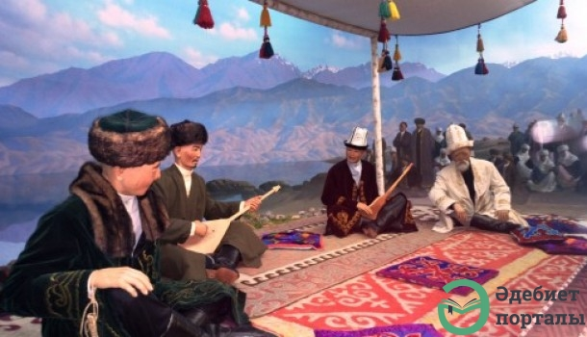
Сүйінбай мен Қатағанның айтысы
Ассалаумағалайкүм, сәлем бердік,
Мүбәрак жүздеріңді жаңа көрдік.
Атақты ас, жиынды құттықтауға,
Бауырлас қырғыз елі саған келдік.
Жүйріктер жеткізбейді қою шаңға,
Қосылар, қырағылар қашқан аңға.
Хан Жантай, Қара Бәйтік, Әтекеңе
Келіп ем,сәлемдесе Орман ханға...
http://www.bilimland.kz/ сайтынан «Сүйінбай мен Қатағанның айтысынан үзінді тыңдату.
(https://bilimland.kz/kk/content/lesson/15753-sujinbaj_ajtys_onerining_altyn_dinggegi_sujinbaj_men_qatahan_ajtystary)

Slide 7
1-тапсырма
37
Частных детских
сада
43
Мини-центра
«Бір айналым сөйлесу» әдісі бойынша айтыс туралы өз ойларыңды бір сөйлеммен жеткізіңдер.
Дескрипторы:
айтыс мазмұнын түсініп оқиды;
айтыс мазмұнын өз ойымен жеткізеді.

Slide 8
Өзіңді тексер
37
Частных детских
сада
43
Мини-центра
Ықтимал жауап
Қазақтың бар баласы айтылатын бұл айтыстың мақсаты - елімізді, жұртымызды бірлікке шақыру.
Сүйінбайдың Қатағанмен айтысы

Slide 9
2-тапсырма
Айтыста Сүйінбай қазақ халқының батырлығын, бірлігін қалай сипаттайды? Ақынның отты сөздерінен айтыстан үзінділер тауып жазыңыздар.
Дескрипторы:
айтыс мазмұнын, маңыздылығын ұғынады;
қазақ халқының батырлығын, бірлігін сипаттайтын жолдардан үзінділер келтіреді.

Slide 10
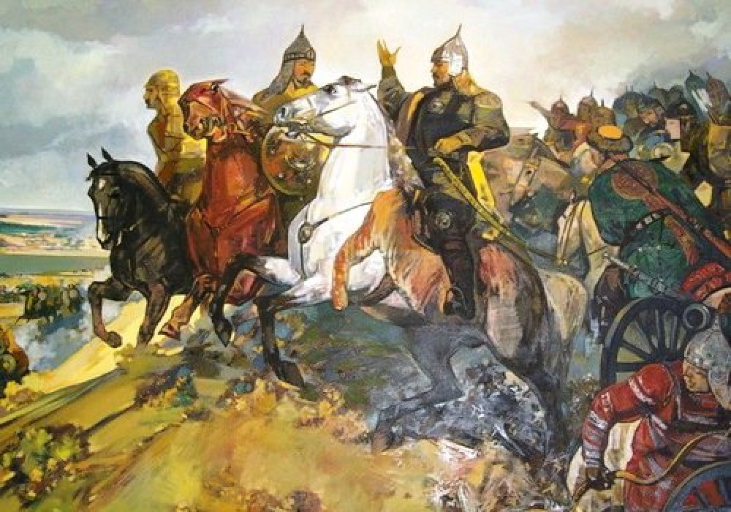
Өзіңді тексер
Ықтимал жауап
Сұраншы Саурық аттанса,
Сыртқы жауға өлім бар...
Қарасай үлкен ер еді,
Есімі елге белгілі...
Шапырашты батыр ел,
Батыр туған мен едім...
Есқожа деген батыр ел,
Көсе-көме көктеген...
Қалың жатқан Ошақты,
Атамыз қойған осы атты.
Талай елді олжалап,
Талай жерді босатты.
Оқушы нұсқасы да қарастырылады.
37
Частных детских
сада
43
Мини-центра

Slide 11
3-тапсырма
Өз ой, пікіріңізді келтіре отырып, ақын әрекетін болжап баға беріңіз.
Егер Сүйінбай қазіргі заман айтысына қатысқан болса, қандай мәселелерді тілге тиек еткен болар еді? Қазақтар туралы не айтқан болар еді деп ойлайсыңдар?
Дескрипторы:
өз ойын білдіре отырып, проблемалық сұраққа жауап береді;
ақын әрекетіне бүгінгі күнмен байланыстыра отырып, баға береді.

Slide 12
Бекіту тапсырмасы Семантикалық картаны Сүйінбай мен Қатаған
айтысынан алған мәліметтеріңіз бойынша толтырыңыздар
37
Частных детских
сада
43
Мини-центра
 | Халқының ерлігін, дархандығын танытқан ақын? | Айтыста кім жеңді? | «Арыстан, Арыстанбай» деп халқы қай ақынды бағалаған? | Ел-жұртты бірлікке шақырған қай ақын? | «Көптігімді де айтайын. Күніне шау ып жараған, Жүйрік жалын тараған, Қара Бәйтік бегім бар…» Кімнің сөзі?
Сүйінбай
Қатаған

Slide 13
Өзіңді тексер
37
Частных детских
сада
43
Мини-центра
 | Халқының ерлігін, дархандығын танытқан ақын? | Айтыста кім жеңді? | «Арыстан, Арыстанбай» деп халқы қай ақынды бағалаған? | Ел-жұртты бірлікке шақырған қай ақын? | «Көптігімді де айтайын. Күніне шау ып жараған, Жүйрік жалын тараған, Қара Бәйтік бегім бар…» Кімнің сөзі?
Сүйінбай | + | + |  | +
Қатаған |  |  | + |  | +

Slide 14
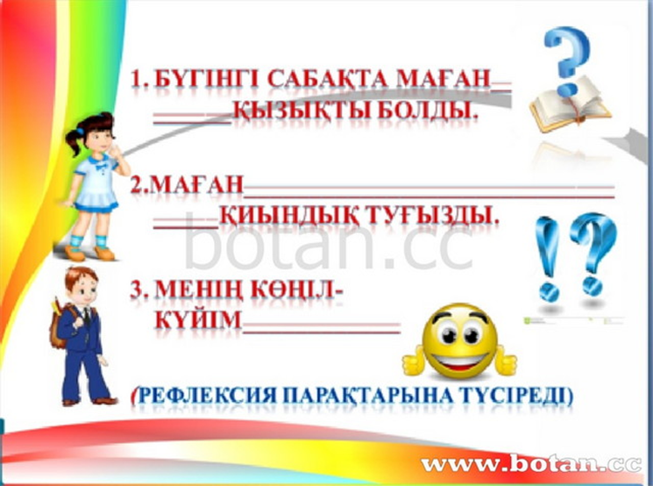
Кері байланыс
37
Частных детских
сада
43
Мини-центра

Slide 15
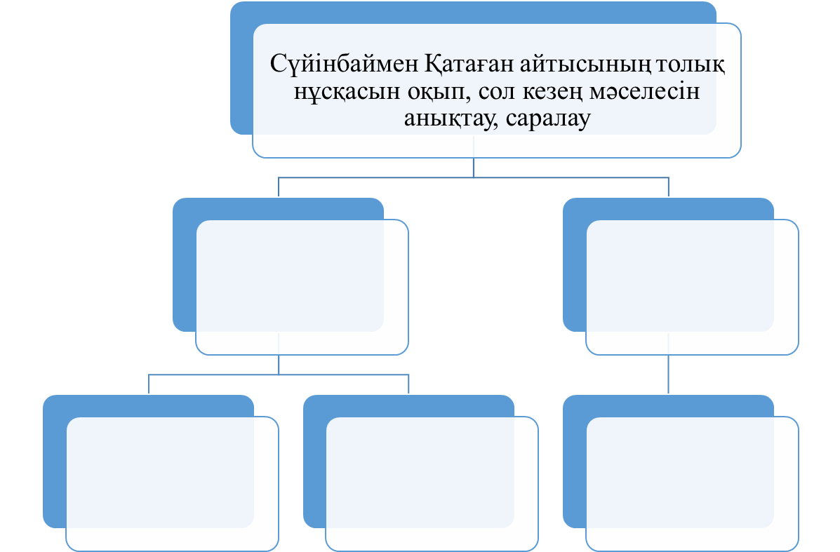
Қосымша тапсырма
37
Частных детских
сада
43
Мини-центра

